Slide 1
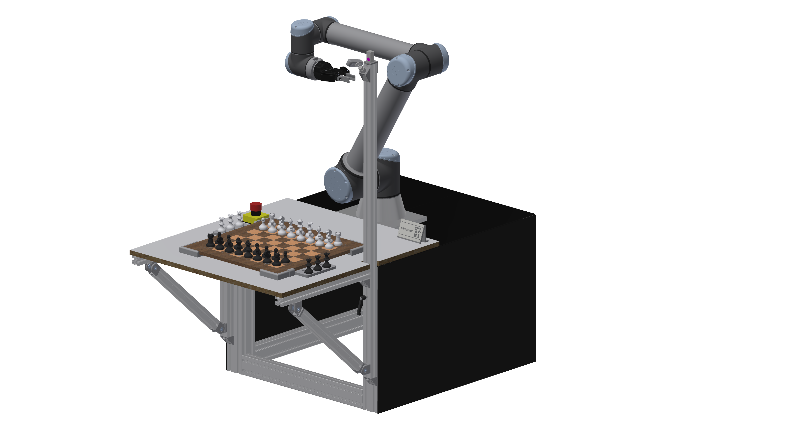
CHESster
An AI Chess Robot Project

Slide 2


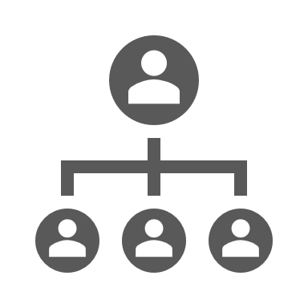




Agenda
Produktvorstellung
Ergebnisdiskussion
Projektmanagement
Ausblick
Einleitung
Fazit

Slide 3




Einleitung Aufgabenstellung
Entwicklung einer Künstlichen Intelligenz in Python, welche regelkonform Schach spielt
Weiterentwicklung eines Greifers zum Bewegen von Schachfiguren
Ergebnisse Dokumentieren und Präsentieren
Objekterkennung der Schachfiguren mit einer Stereokamera
Ziel dieses Mechatronik Labors ist die Erstellung eines Systems, welches in der Lage ist, Schachfiguren zu greifen und an einer definierten Position abzustellen.

Slide 4






Einleitung Ausgangsgrundlage
Kompetenzen
Ausstattung
Zeit
Unterschiedliche Programmierkenntnisse
Industrieroboter
Unterschiedliche zeitliche Verfügbarkeit
Realsense Kamera
Wenig Projekterfahrung
Fixer Abgabetermin

Slide 5
Einleitung Anforderungskatalog - F
Hardware
Software
Knopfbetätigung zum Signalisieren eines neuen Zugs
Greifer Robotiq 2F-85 auf Ergonomie für die Figuren anpassen
Objekterkennung
Fehlerfreie Zurückrechnung der Züge
Vision-Based-Control
VBC fehlerfrei (Absetzten und Aufnehmen der Figuren
Erkennung (Mensch) von Schachfiguren eindeutig
Schach-KI
Begrenzung der EE-Geschwindigkeit auf 250 mm/s
Kameraorientierung angewinkelt
Gegnerzug auf Legalität prüfen
gleichbleibende, von Umgebung unabhängige Beleuchtung
Einstellung einer Spielstärke

Slide 6
Einleitung Anforderungskatalog - W
Hardware
Software
Tisch einklappbar gestaltet
Beginner per Auswahl auswählen
Spielstart-Reaktion ausführen
Tisch kostengünstig
Figur des Gegners bei invalidem Zug auf vorherige Position stellen
Schachfiguren haptisch gut
Spielende-Reaktion ausführen

Slide 7
Agenda
Produktvorstellung
Ergebnisdiskussion
Projektmanagement
Ausblick
Einleitung
Fazit

Slide 8
„Wer immer das tut, was er schon kann, bleibt immer das, was er schon ist.“ Henry Ford
Projektmanagement
Planung
Projektsteuerung
Kommunikation
Dokumentation

Slide 9
Projektmanagement Organigramm
PM & Software
Kurusanth Pararajasekaram
Schach-KI | PM
kurusanth.pararajasekaram@stud.uni-due.de
PM & Software
Yannik Wodarczak
Schach-KI | Master | PM
yannik.wodarczak@stud.uni-due.de
PM
PM & Software
Hemrajsinh Raulji
Objekterkennung
hemrajsinh.raulji@stud.uni-due.de
Software
Komi Jules Atchoglo
Objekterkennung | GUI
komi.atchoglo@stud.uni-due.de
Software
Maximilian Schüring
Schach-KI | Master
maximilian.schuering@stud.uni-due.de
Software
Software & Hardware
Thorben Pultke
VBC | Master | 3D-Druck
thorben.pultke@stud.uni-due.de
Hardware & Mechanik
Sebastian Szymanski
CAD | Fertigung | Montage
Sebastian.szymanski@stud.uni.due.de
Hardware

Slide 10
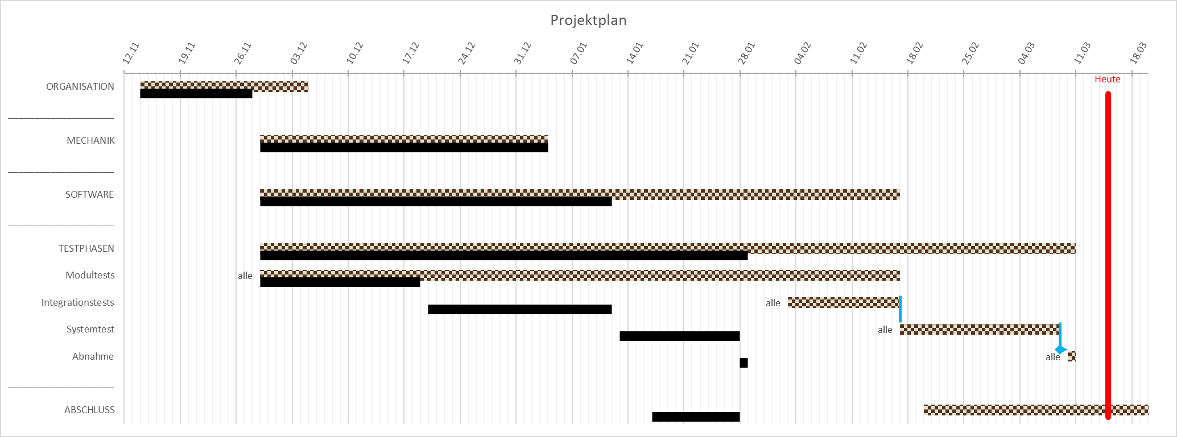
Projektmanagement Gantt-Diagramm
Ursprüngliche Planung

Slide 11
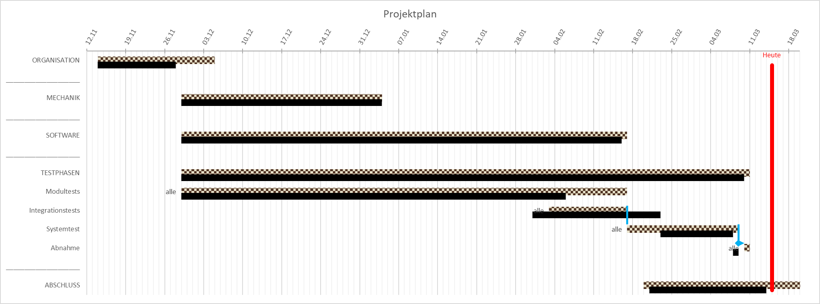
Projektmanagement Gantt-Diagramm
aktuelle Planung

Slide 12
Agenda
Produktvorstellung
Ergebnisdiskussion
Projektmanagement
Ausblick
Einleitung
Fazit

Slide 13
Produktvorstellung Systembild

Slide 14
Produktvorstellung Hardware - Anbau

Slide 15
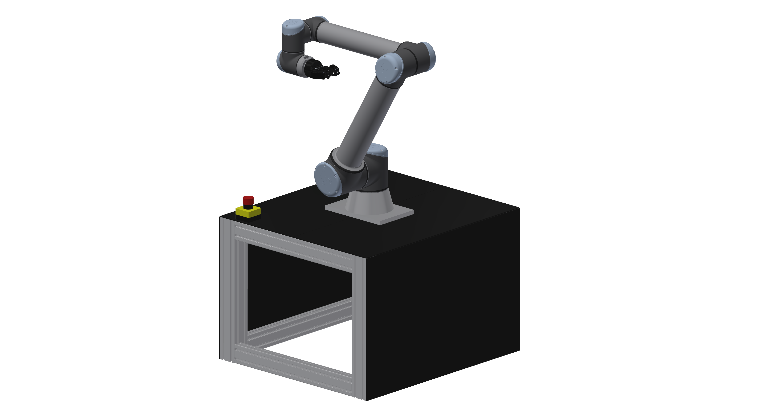
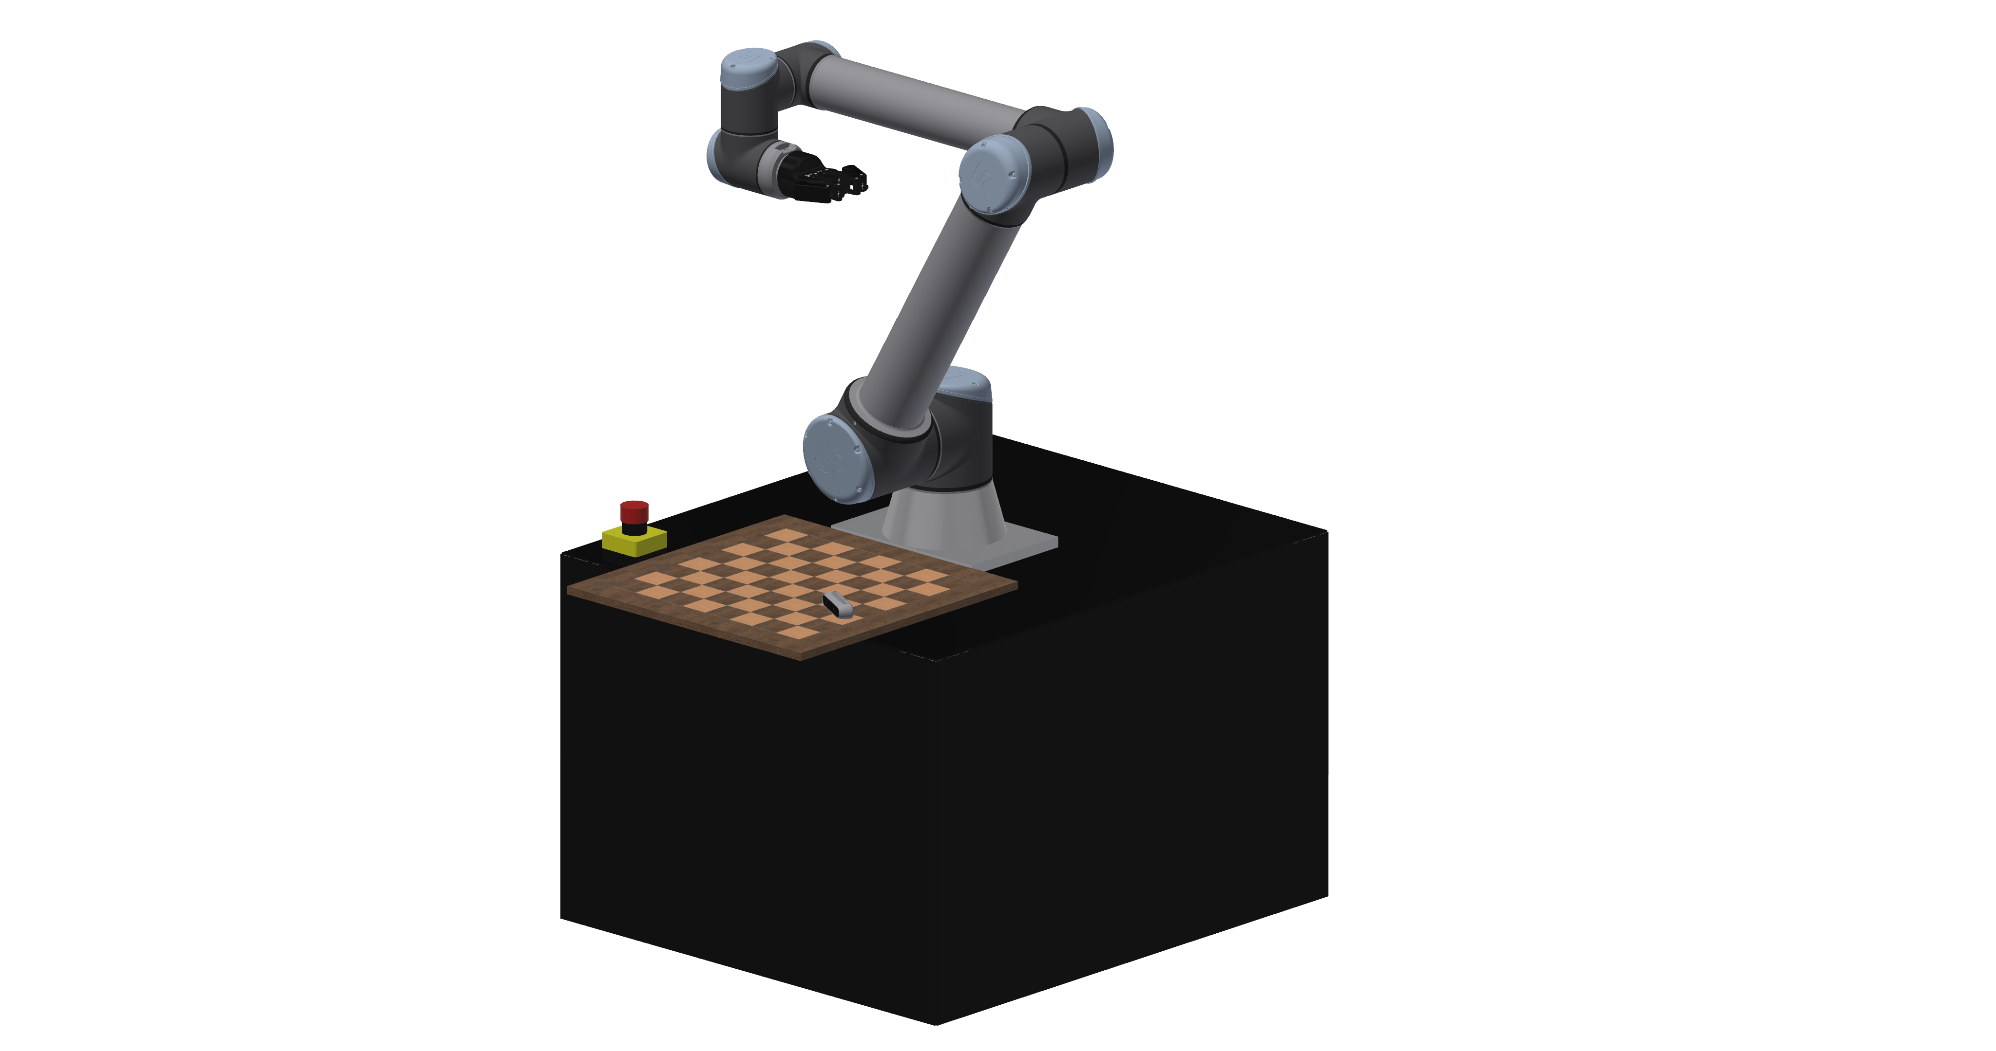
Produktvorstellung Hardware - Anbau
Universal Robots UR10
ROBOTIQ 2F-85 Greifer
Intel RealSense D435
Schachbrett
2x Klemmhebel M6
2x Innensechskantschraube M8

Slide 16
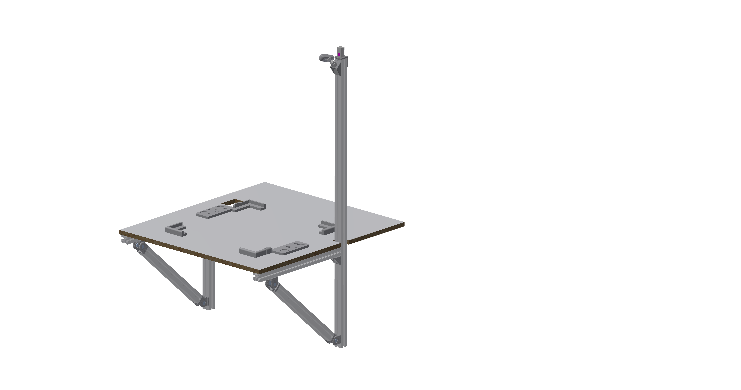
Produktvorstellung Hardware - Anbau
2x Klemmhebel M6
2x Innensechskantschraube M8

Slide 17
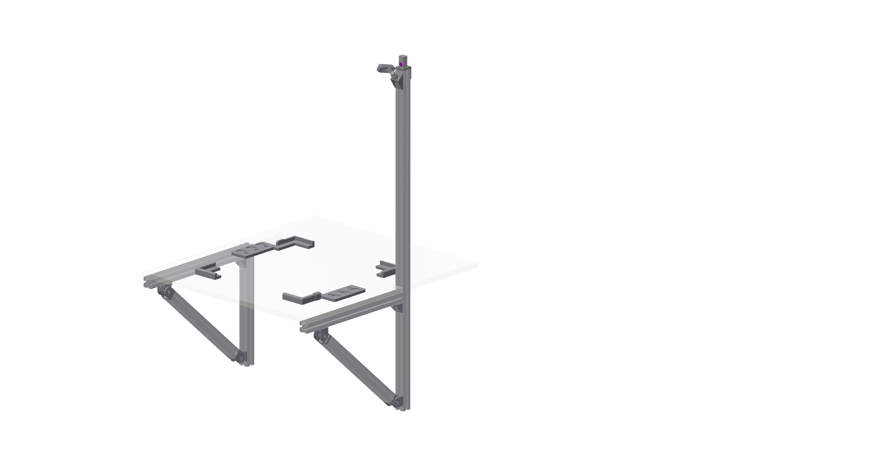
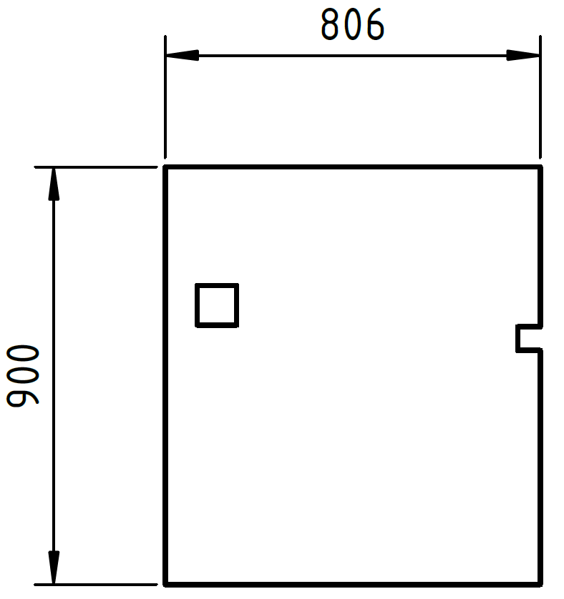
Produktvorstellung Hardware - Anbau
Produktvorstellung Hardware - Anbau
40x40 item-Konstruktionsprofil
Schachbrettablage /-erhöhung
Dekorspan Arktisgrau 19mm
Promotionablage
40x40 item-Winkel
40x40 item-Gelenk

Slide 18
Produktvorstellung Hardware - Anbau

Slide 19
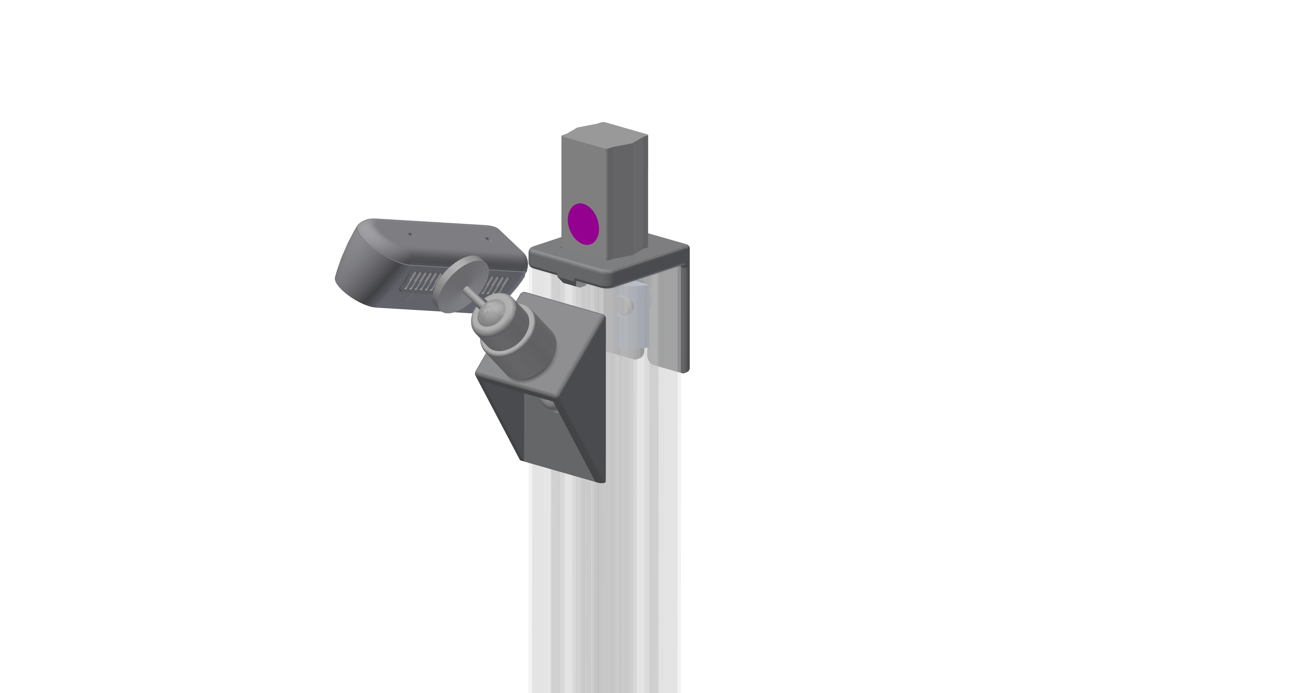
Produktvorstellung Hardware - Anbau

Slide 20
Produktvorstellung Hardware - Anbau

Slide 21
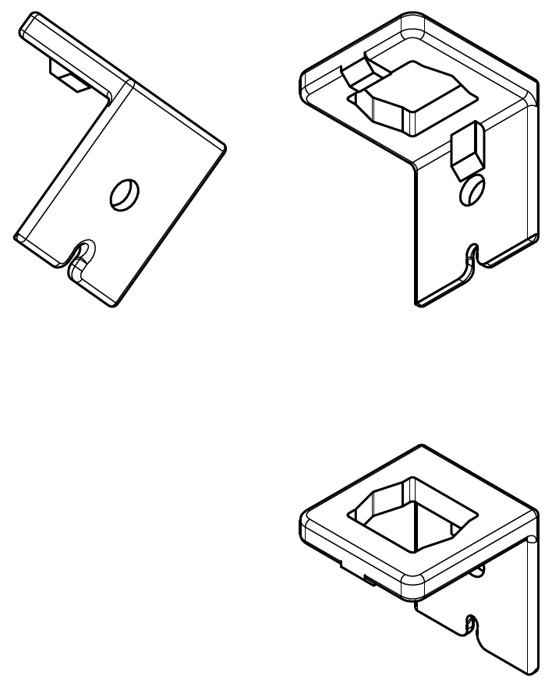
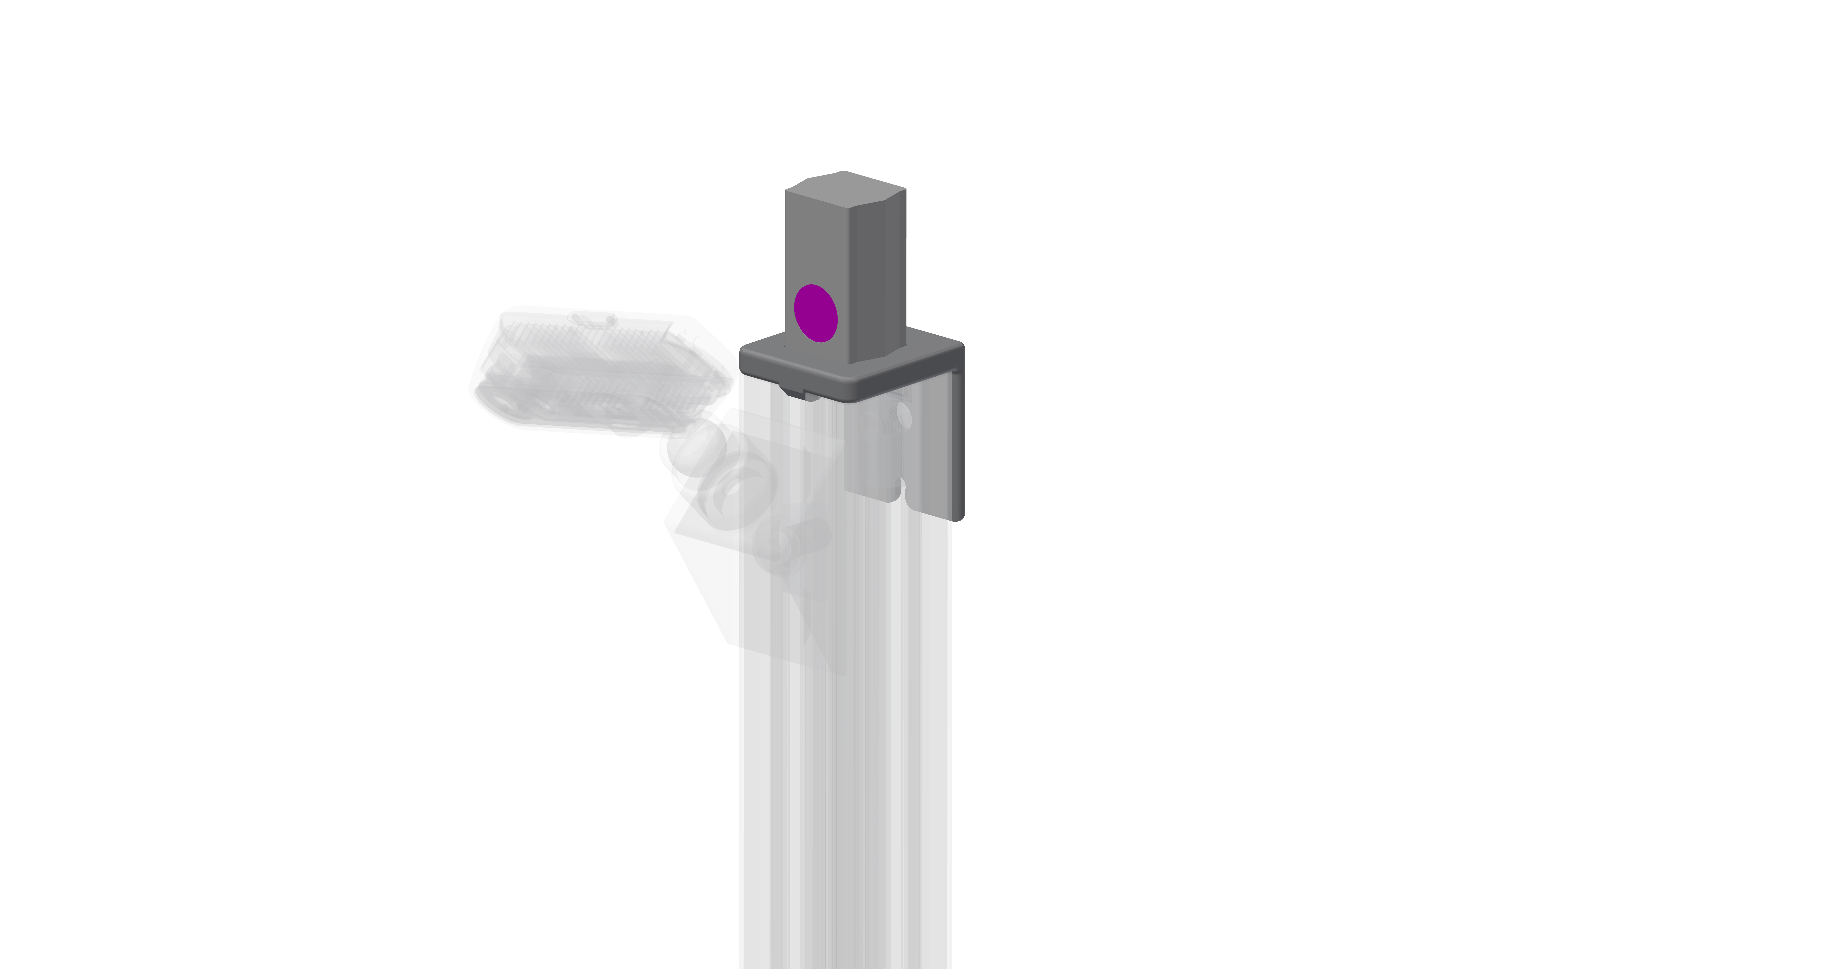
Produktvorstellung Hardware - Anbau
Kalibrierobjekt
Kalibrierstation
Einschnürung zur Kabelfixierung

Slide 22
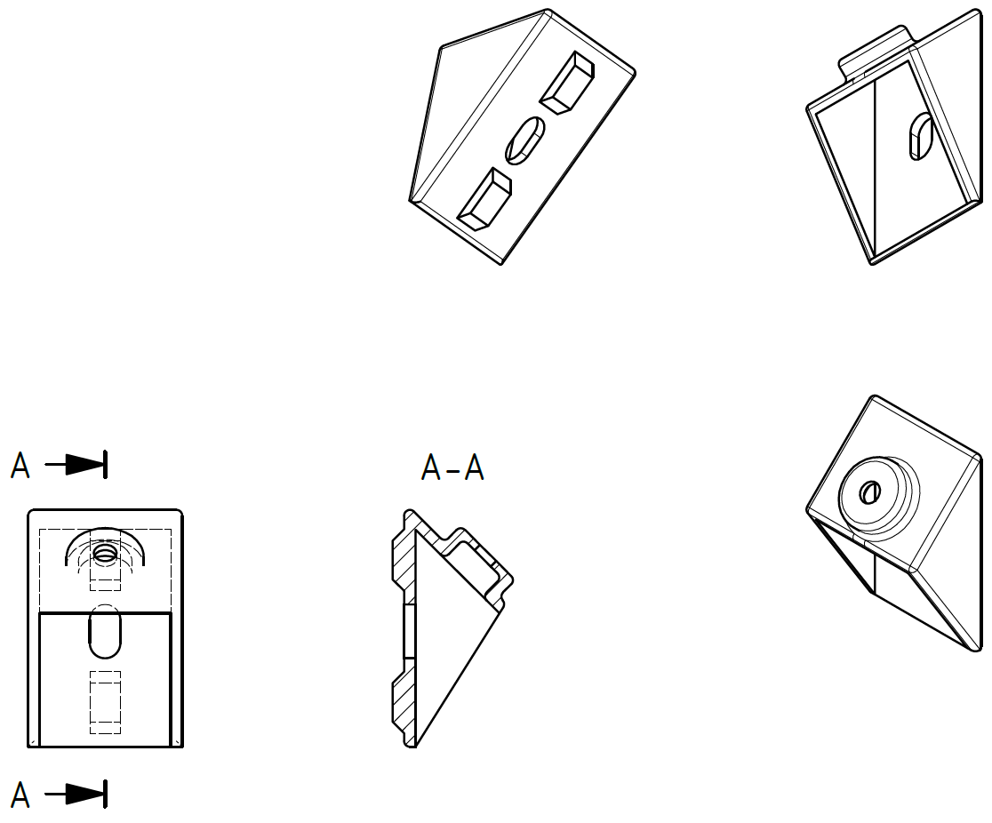
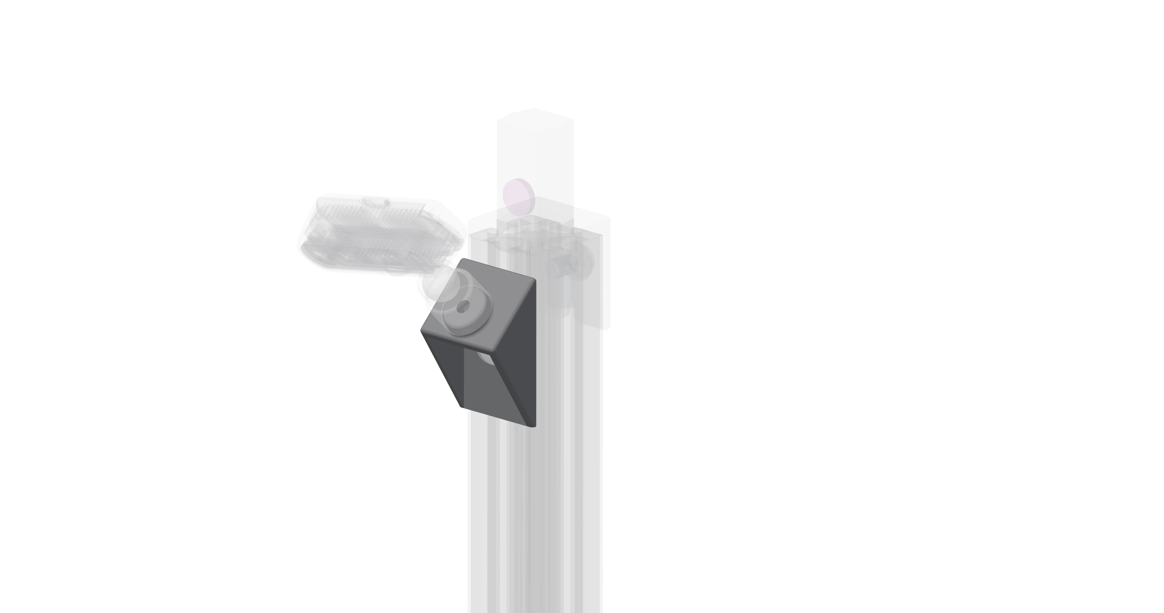

Produktvorstellung Hardware - Anbau
Kamerahalterung
Führung für Höhenverstellung
Montage Kameragelenk

Slide 23
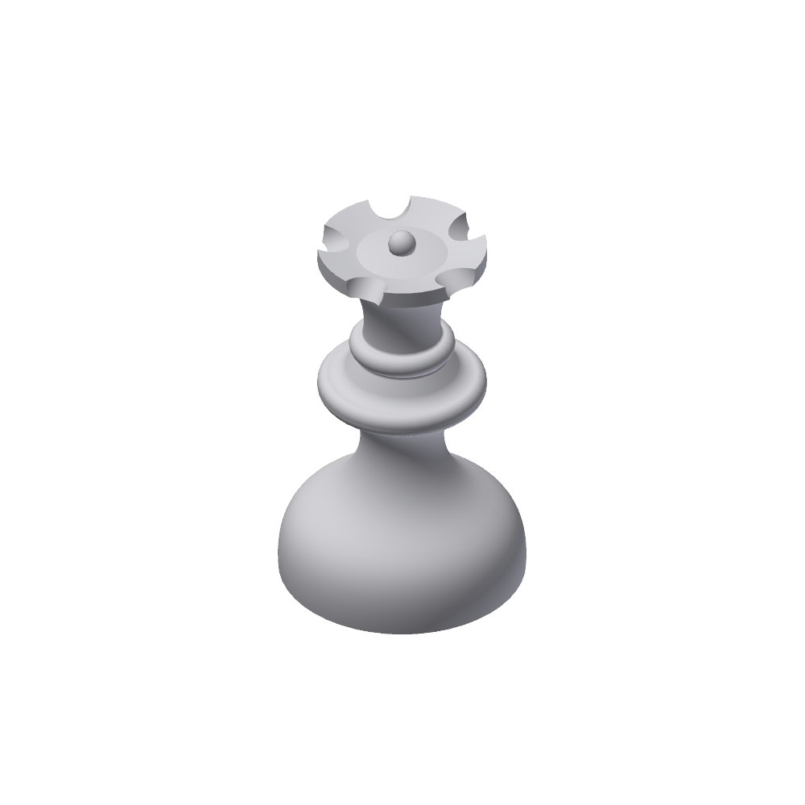
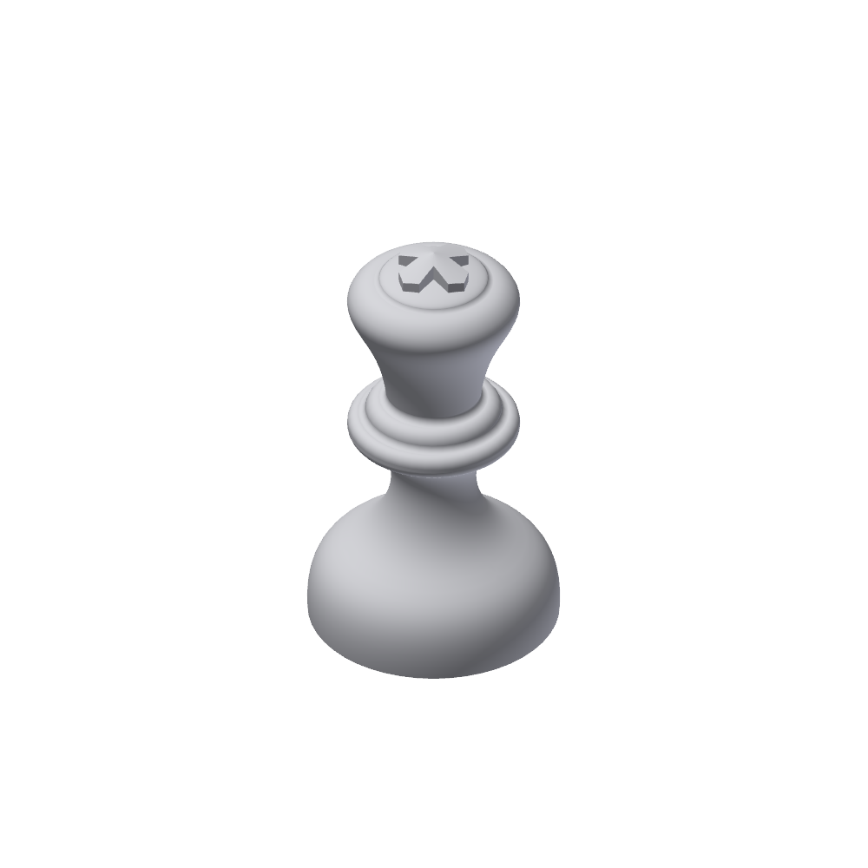
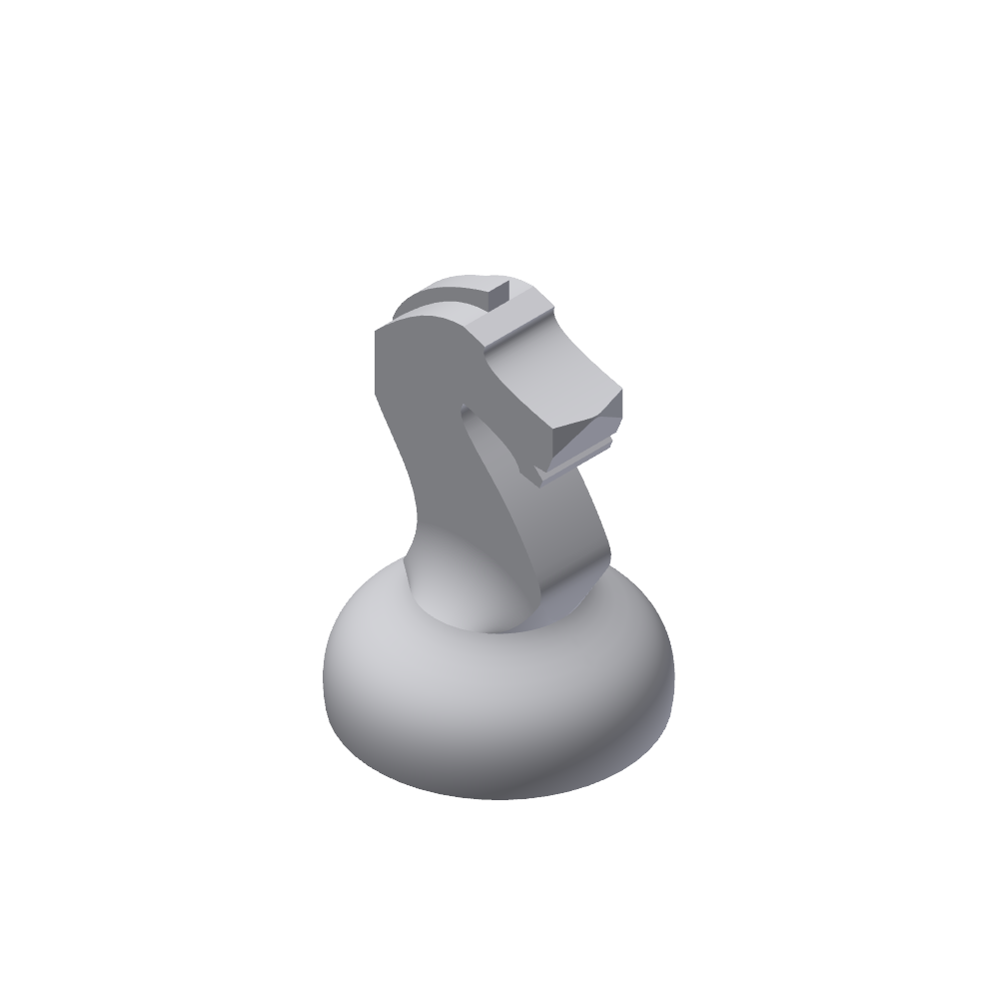
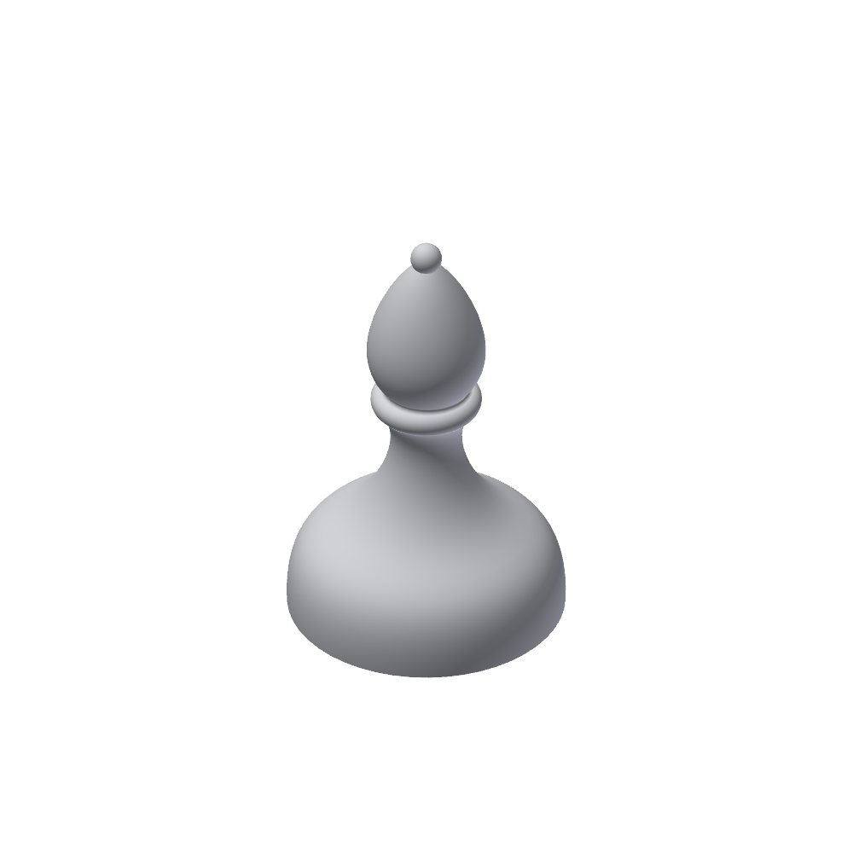
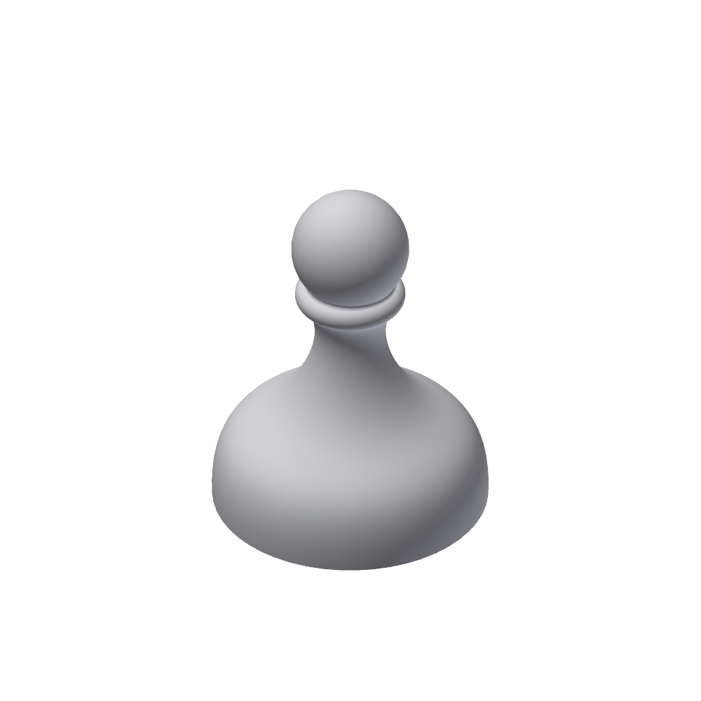
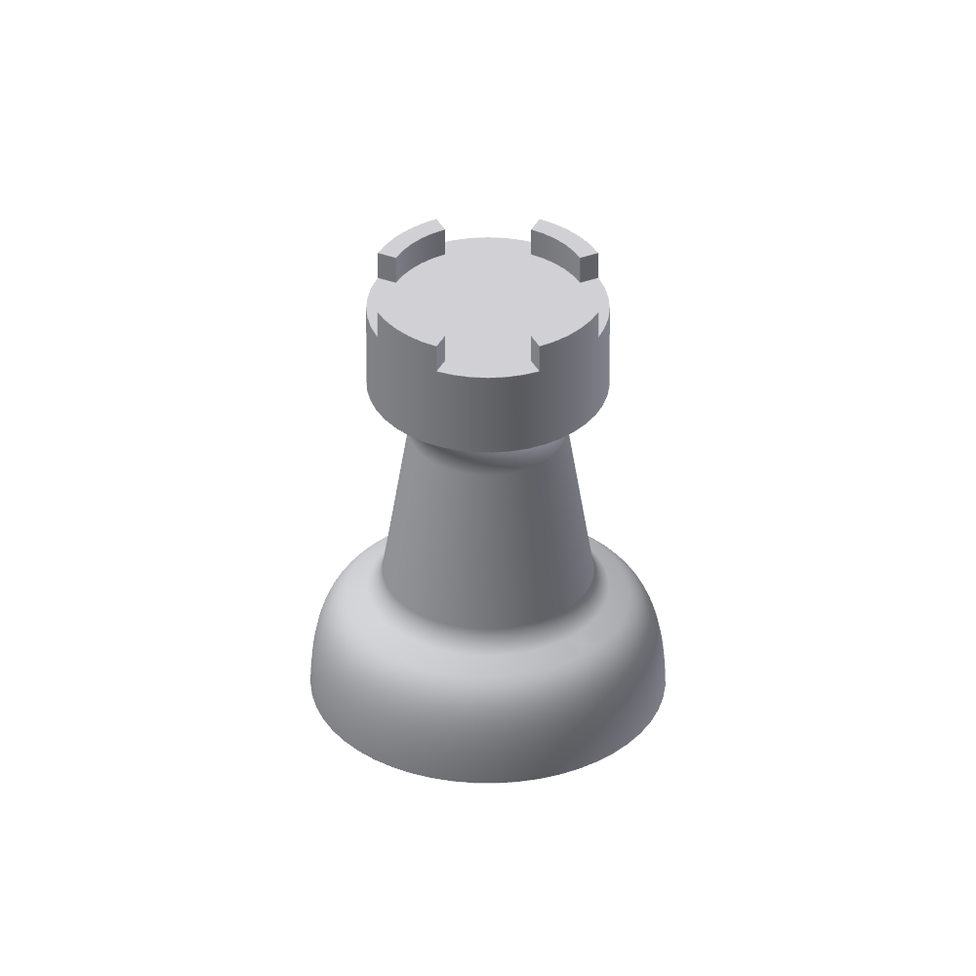
Produktvorstellung Hardware - Schachfiguren
Bauer
Turm
Pferd
Läufer
Dame
König

Slide 24
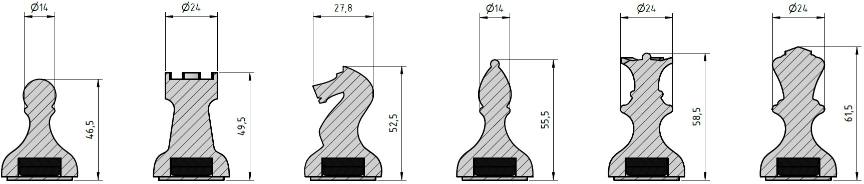
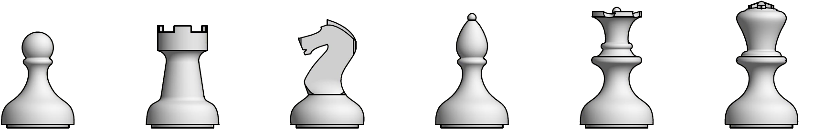
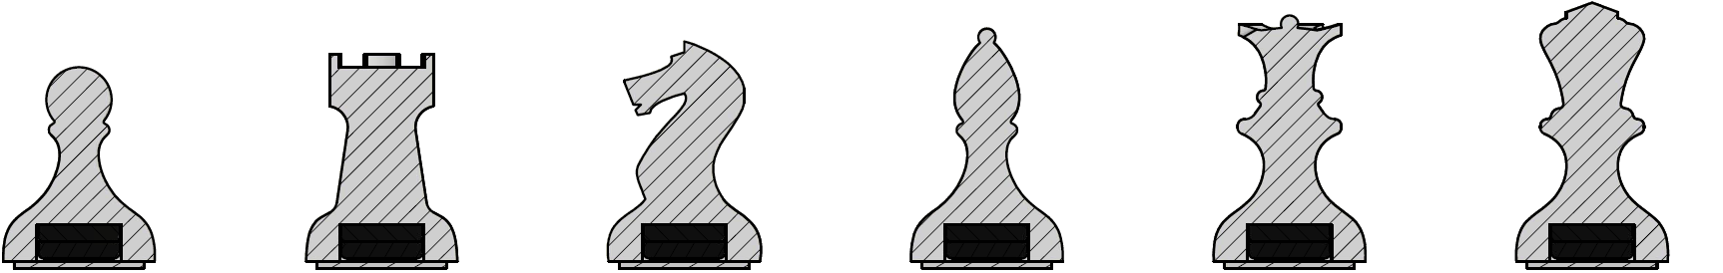
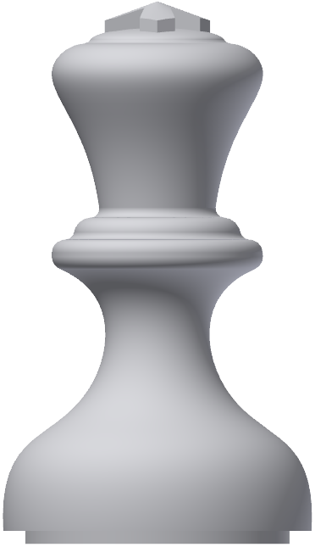
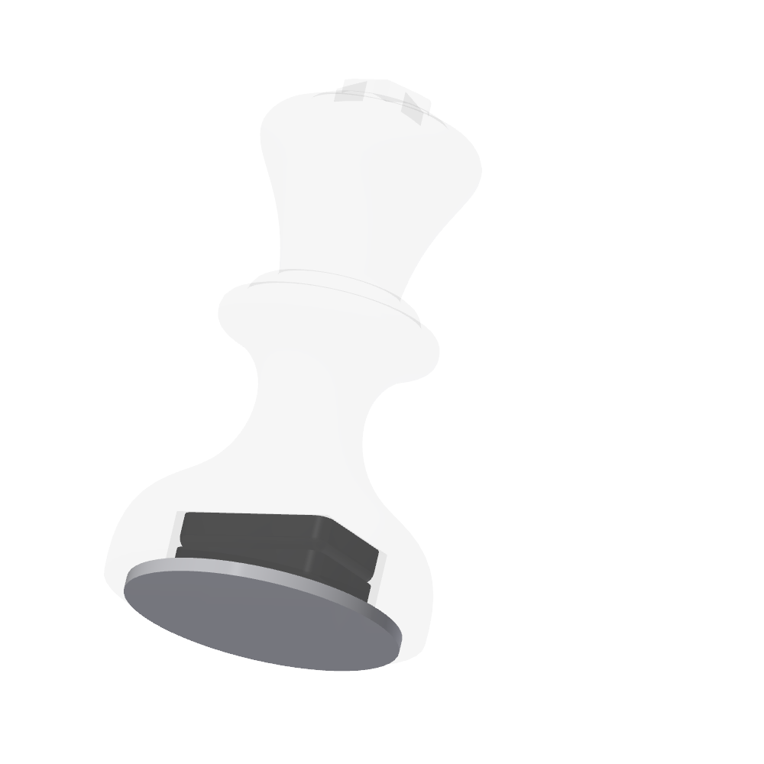
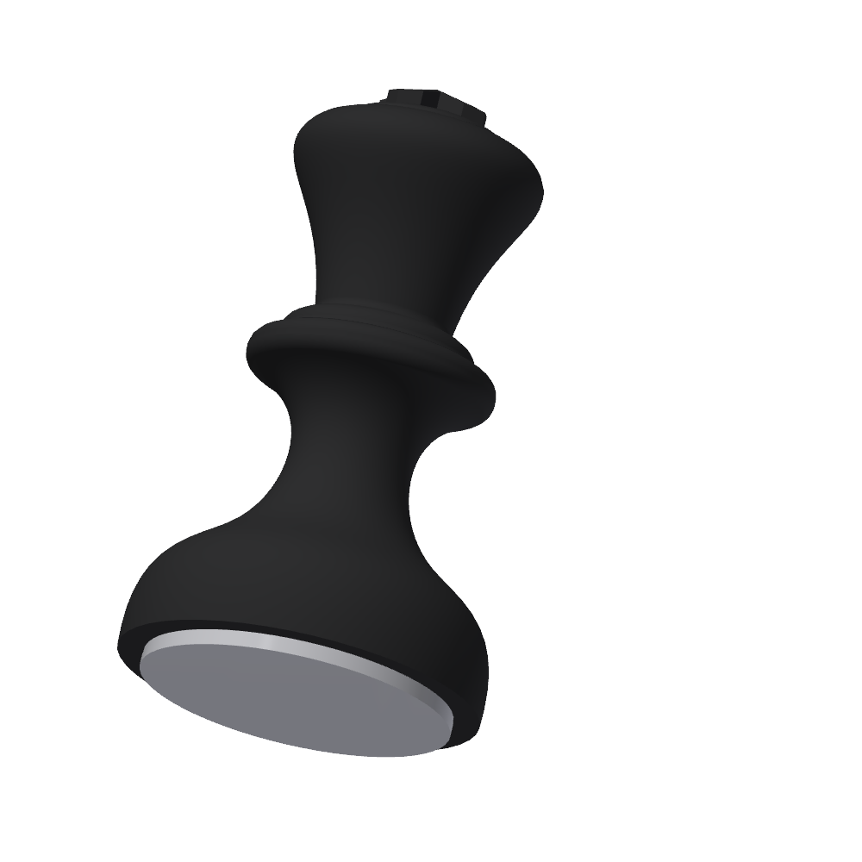
Produktvorstellung Hardware - Schachfiguren
Bauer
Turm
Pferd
Läufer
Dame
König
2x Klebegewicht 5g
Filzgleiter

Slide 25
Produktvorstellung Hardware - Schachfiguren
Bauer
Turm
Pferd
Läufer
Dame
König
2x Klebegewicht 5g
Filzgleiter

Slide 26
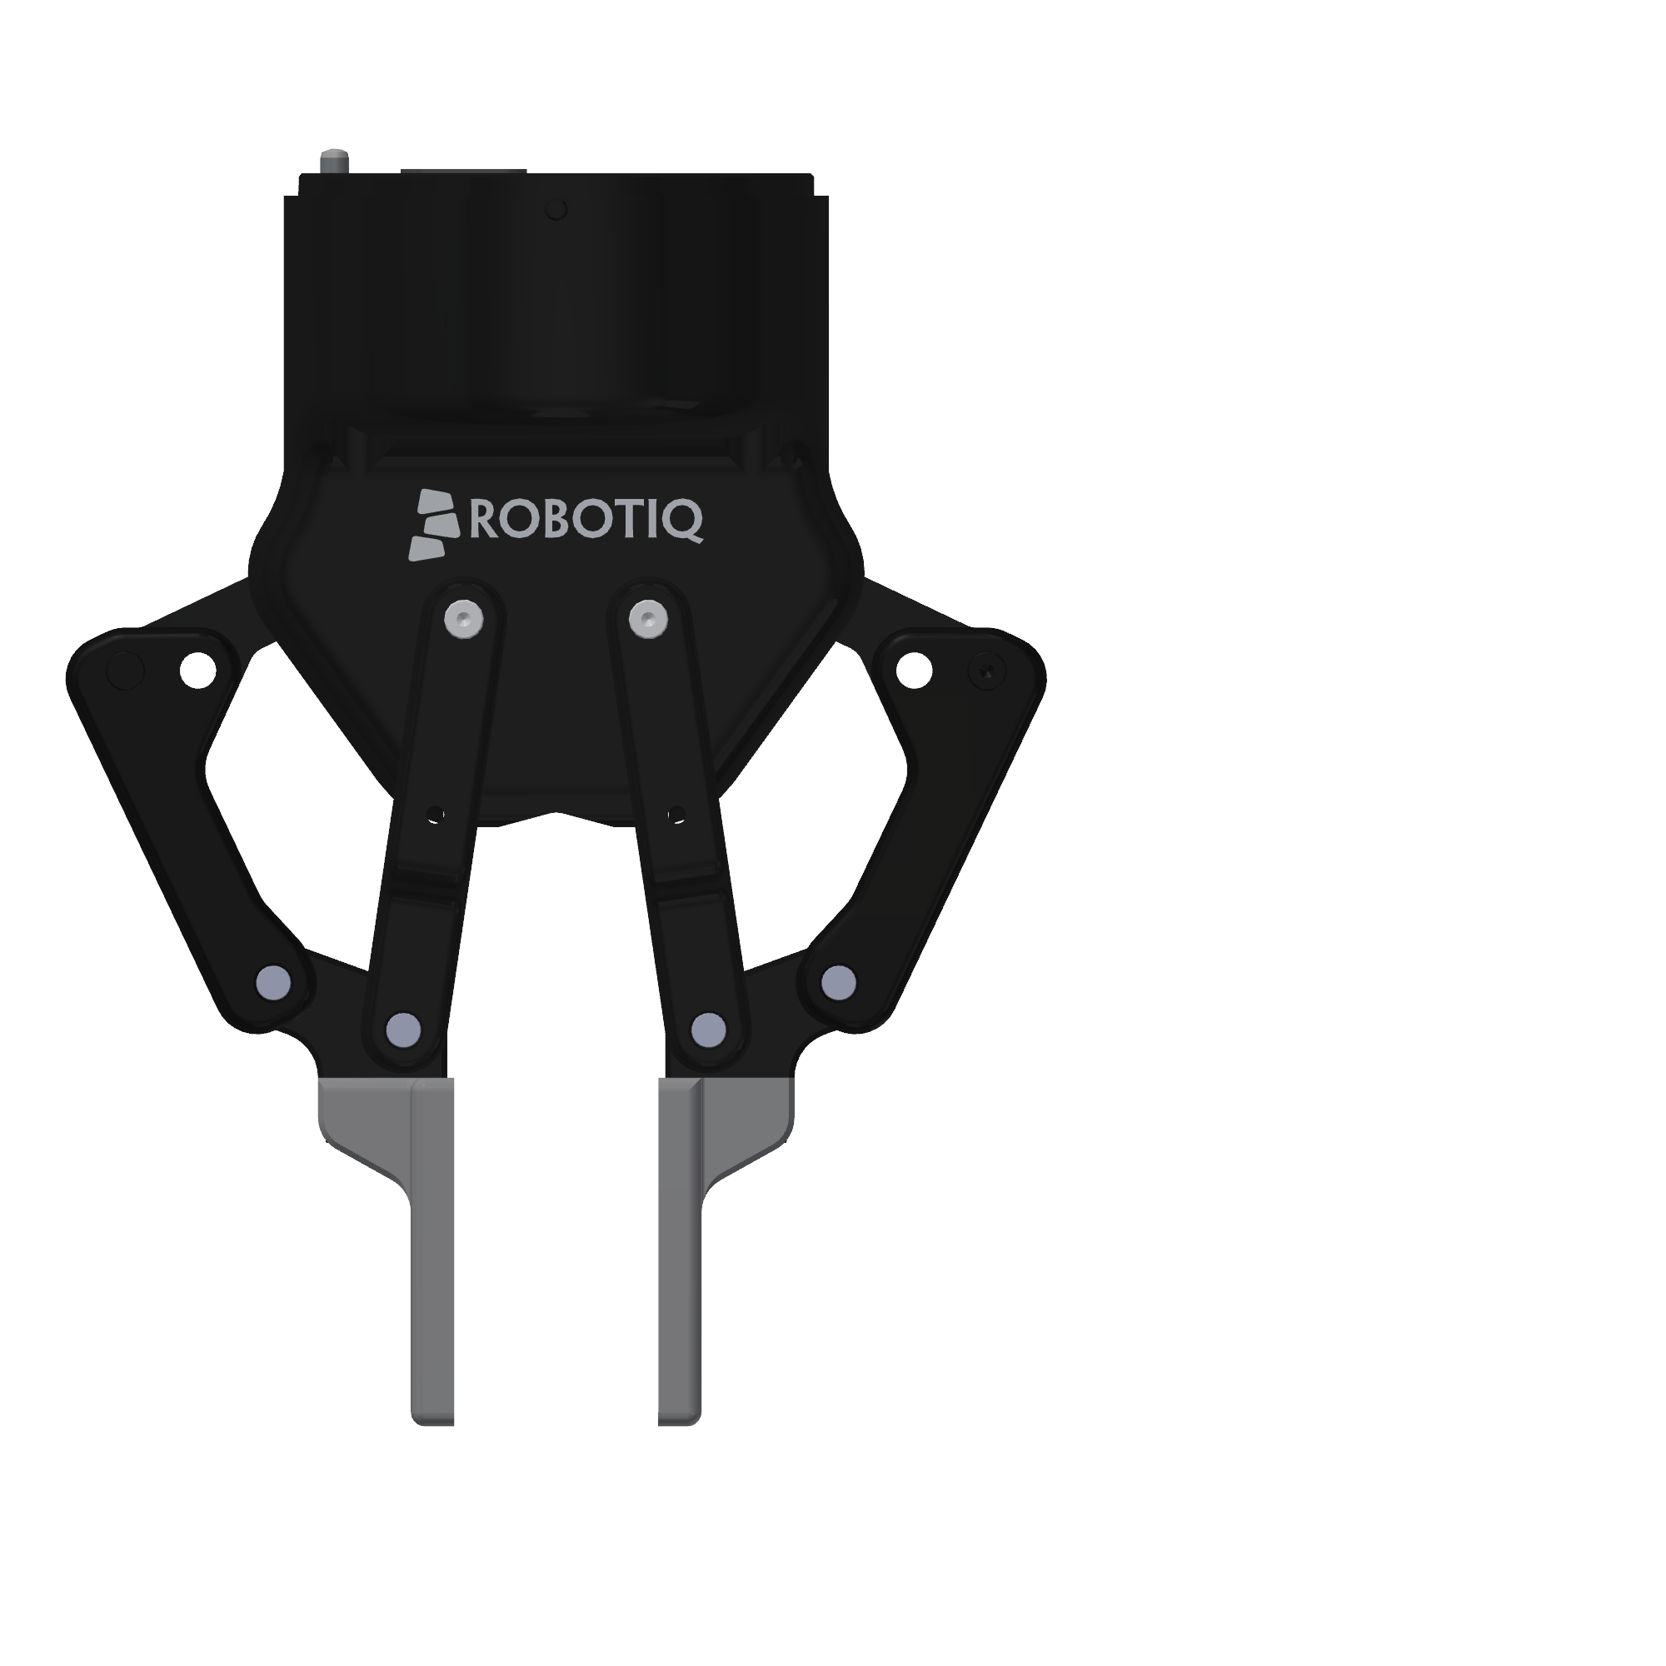
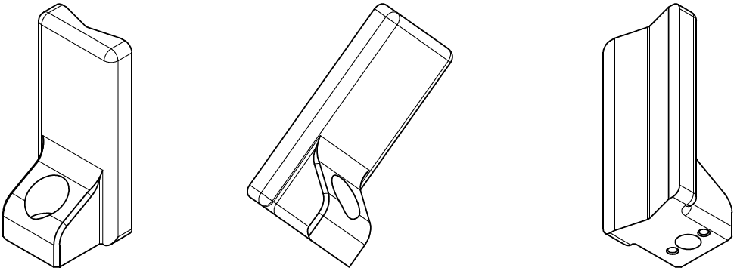
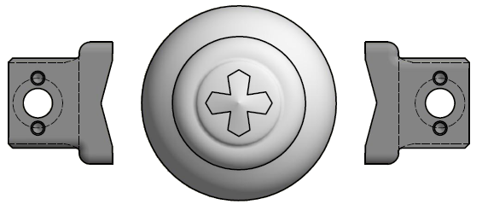
Produktvorstellung Hardware - Greiferspitzen
Eine Geometrie, die Toleranzen verzeiht.
→ Reduzierung von ungewollten Berührungen
→ Entgegenwirkung einer dezentralen Positionierung → Zentrierung

Slide 27
Produktvorstellung Systembild

Slide 28
Produktvorstellung Software – Objekterkennung

Slide 29
Produktvorstellung Software - Objekterkennung
Erkennung der einzelnen Figuren
Erkennung der Schachfelder
Erkennung der Greifposition der Figuren
Rückgabe der Schachmatrix
Bildkoordinaten von Schachfeldern und -Figuren
Modul:
Vision-Based-Control
Bilder
Modul:
Objekterkennung
Schachmatrix
Modul:
SchachKI

Slide 30
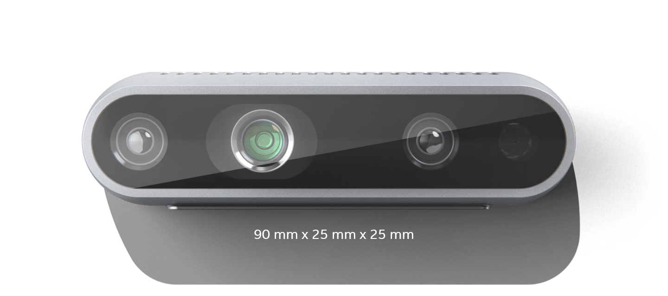
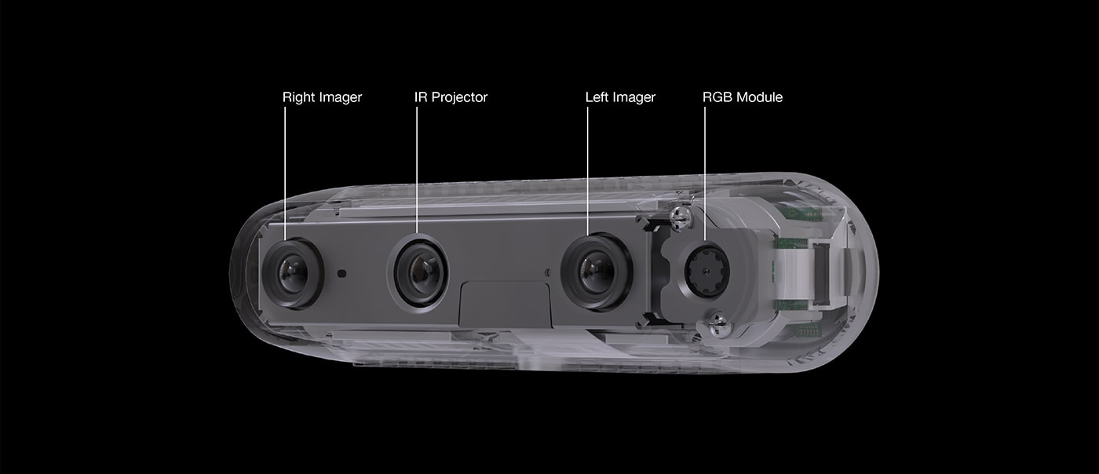
Produktvorstellung Software - Objekterkennung
Realsense D435
USB-betriebene Tiefenkamera mit:
Paar Tiefensensoren
RGB-Sensor
Infrarot-Projektor.
Maß: 90 mm × 25 mm × 25 mm
RGB Auflösung: 1920 × 1080
RGB Geschwindigkeit: 30 FPS
Tiefensensortechnologie: Stereoskopie
Tiefensensorauflösung: 1280 × 720
Tiefensensorgenauigkeit: <2% bei 2 m

Slide 31
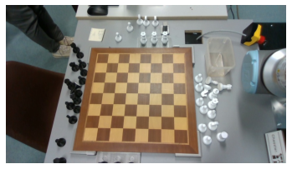
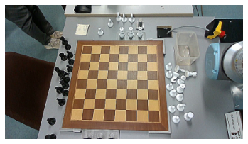
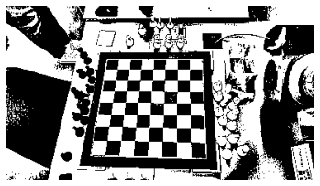
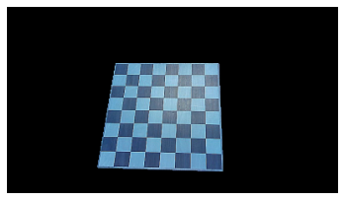
Produktvorstellung Software - Objekterkennung
Normalisierung
Schärfung
Eingabe
Leeres Schachbrett
Adaptives Thresholding
Schachbrett Extraction
Schachbrett ≙ größte geschlossene Kontur

Slide 32
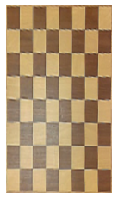
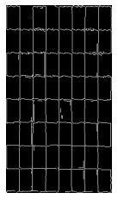
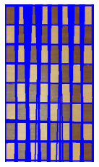
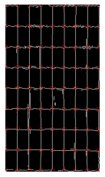
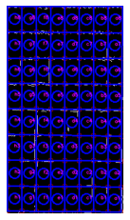
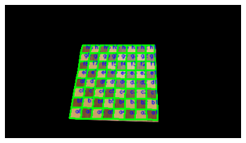
Produktvorstellung Software - Objekterkennung
Affine Trans-formation
Ecken-erkennung
Linien-erkennung
Intersektions-erkennung
Erkennung der Felder
Affine Rücktrans-formation

Slide 33
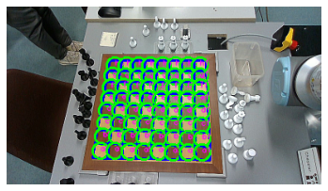
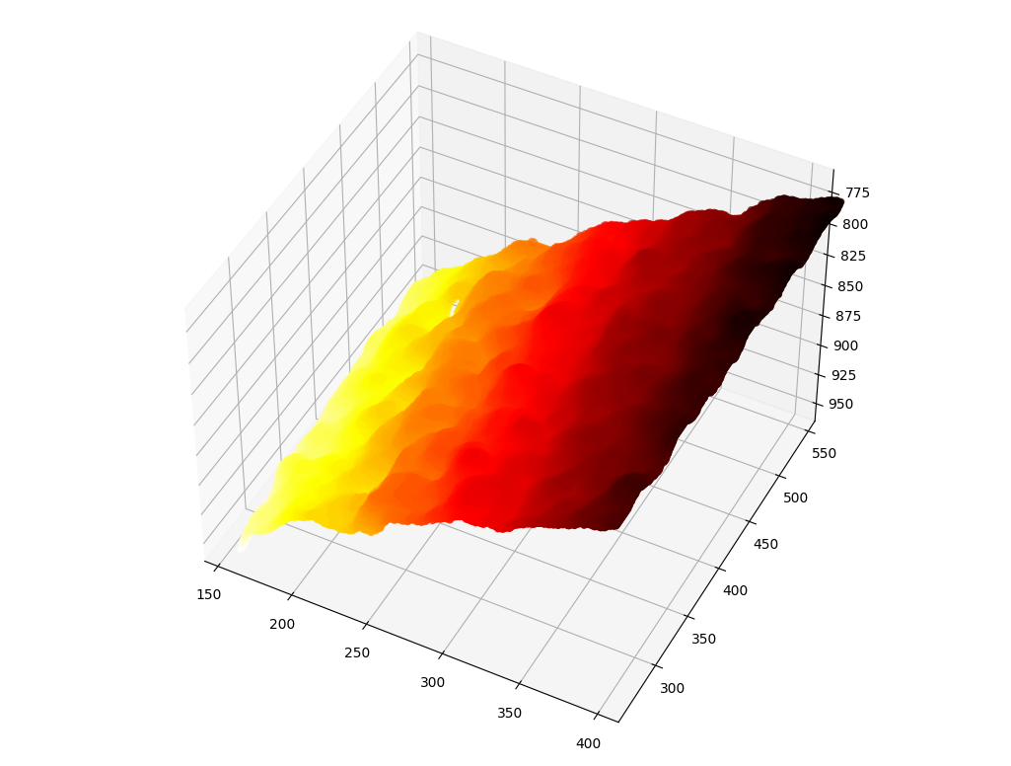
Produktvorstellung Software - Objekterkennung
Bildkoordinaten des Schachbrettes und -Felder
Region of Interest (ROI)
Klassifikation der Felder
Tiefendaten und Farbe der leeren Schachfelder

Slide 34
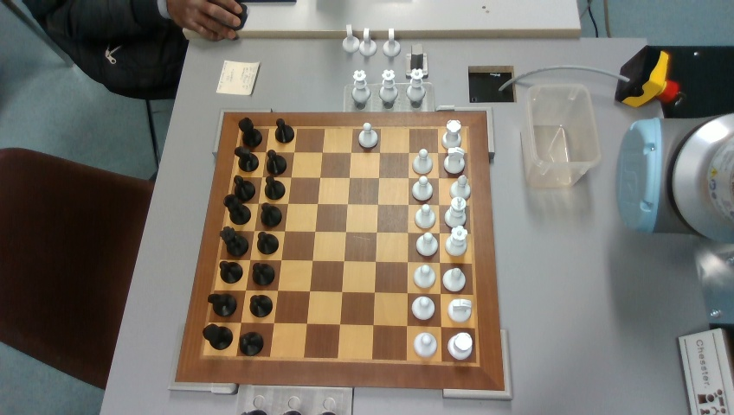
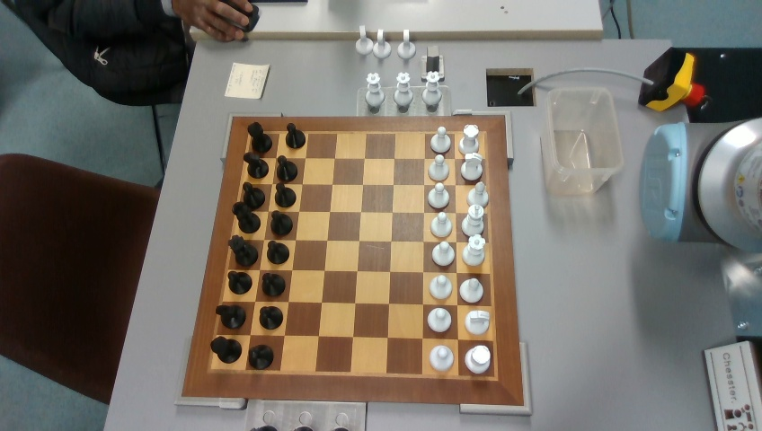
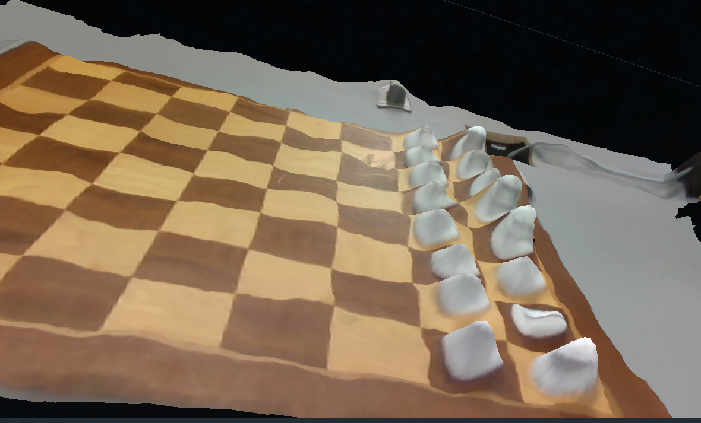
Produktvorstellung Software - Objekterkennung
Iterative Bestimmung des Schachfeld-Layouts
Annahme: Schachfeld initial richtig aufgebaut
img_current
img_previous

Slide 35
Produktvorstellung Systembild

Slide 36
Produktvorstellung Software – Object Detection
Alternativer Ansatz

Slide 37



Produktvorstellung Software – Object Detection
Neural Network
Training Dataset: 242 Images
Annotation: 7756 Annotations
Neural Networks:
Faster RCNN
YOLO V5

Slide 38
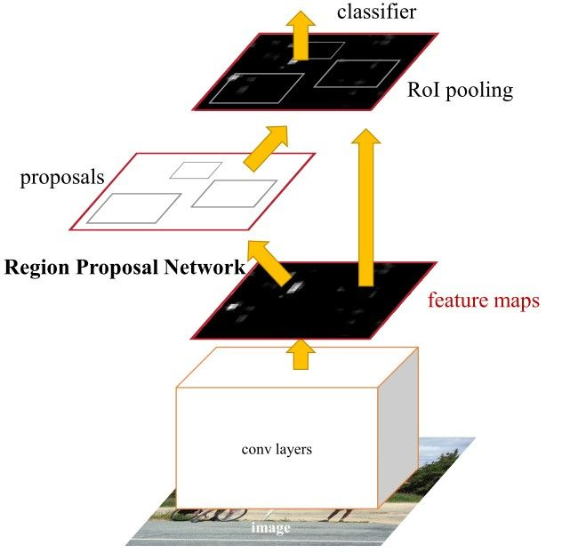
Produktvorstellung Software – Object Detection
Faster RCNN
Architecture
Backbone
ResNeXt 101
Hyper-Parameters
Iterations: 3000
Learning Rate:0.001
Decay:0.05(1000,1500)
https://blog.paperspace.com/faster-r-cnn-explained-object-detection

Slide 39
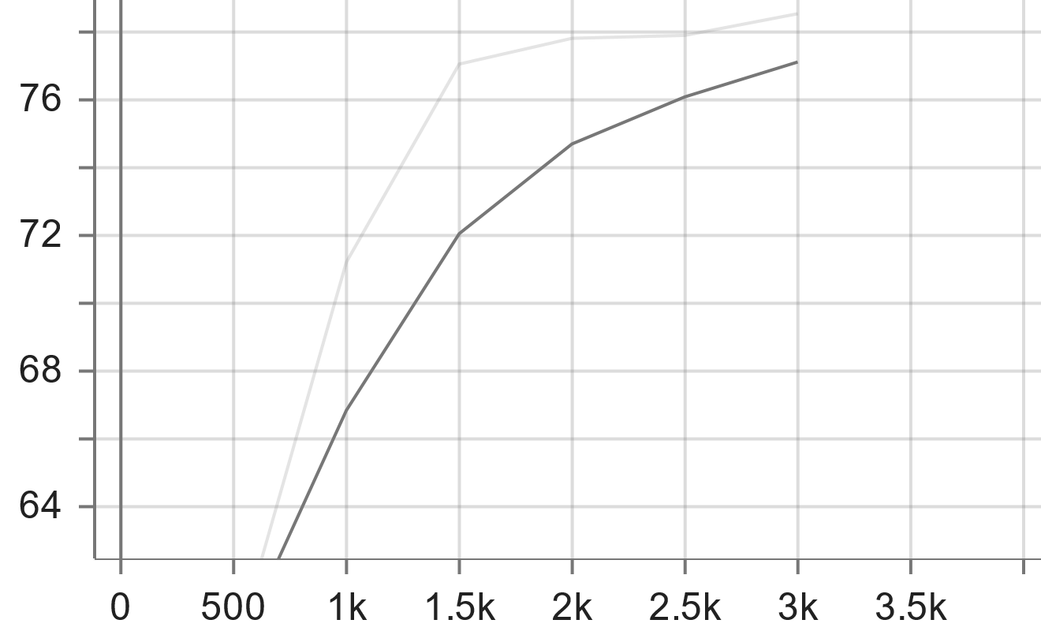
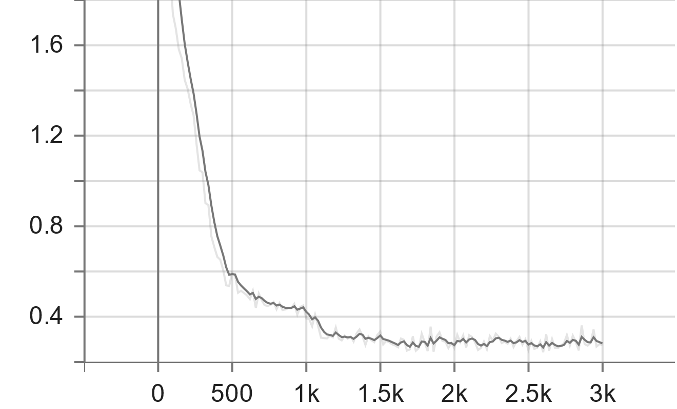
Produktvorstellung Software – Object Detection
Faster RCNN
Average Precision:78.54
Loss : 0.2746

Slide 40
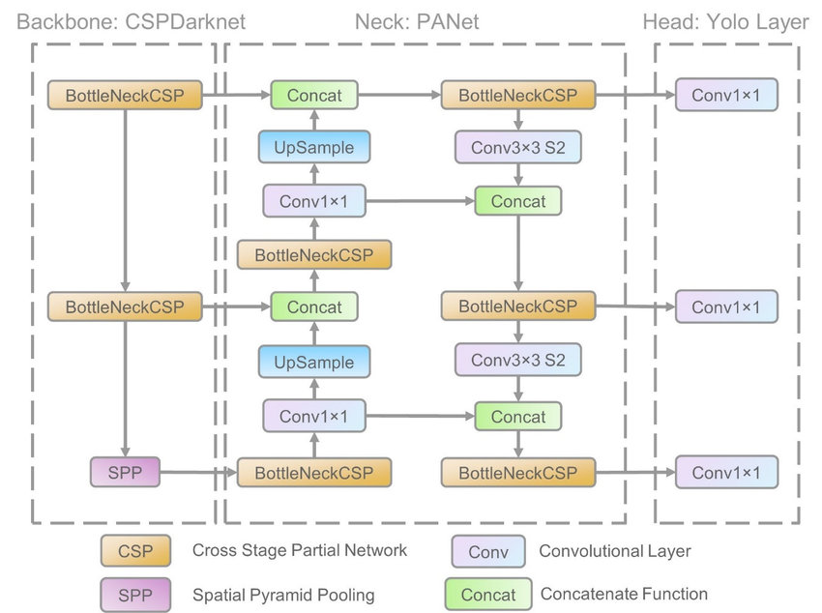
Produktvorstellung Software – Object Detection
YOLO V5
Architecture
Backbone
CSPDarknet
Hyper-Parameters
Iterations: 1000
Learning Rate:0.01
Decay: 0.0005
https://www.researchgate.net/publication/349299852/figure/fig1/AS:991096905678849@1613307324973/The-network-architecture-of-Yolov5-It-consists-of-three-parts-1-Backbone-CSPDarknet.jpg
Notes:
CSPDarknet:Feature Extraction
Panet: generate feature Pyramid

Slide 41


Produktvorstellung Software – Object Detection
YOLO V5
Average Precision: 0.9776
Loss : 0.02009

Slide 42

Produktvorstellung Software – Object Detection
YOLO V5

Slide 43


Produktvorstellung Software – Object Detection
Prediction
Faster RCNN YOLO V5

Slide 44


Produktvorstellung Software – Object Detection
Prediction
Faster RCNN YOLO V5

Slide 45
Produktvorstellung Systembild

Slide 46
Produktvorstellung Software – Schach-KI

Slide 47

Produktvorstellung Software – Schach-KI
Eigenes Skript
Bestehende Library
Pro:
Übersicht durch eigene Struktur
Keine Fremdlimitationen
Contra:
sehr zeitaufwendig
Schach- und KI-Kenntnisse vorausgesetzt (→ ausgeprägte Programmierkenntnisse)
Python Chess
(Backend: Stockfish)
Stockfish
Pro:
Benutzerfreundlich (straight forward)
Open Code
UCI-Protokoll
Pro:
Ausgereifte Software
Viele Add-ons
Contra:
Ausgereifte Software

Slide 48


Produktvorstellung Software – Schach-KI
Einstellung Spielstärke
Bestmögliche Züge
Einstellung Suchtiefe
Überprüfung Zugkonformität
Visuelle Darstellung der Figur-Positionen
Positionsausgabe/Positionsdefinition

Slide 49
Produktvorstellung Software – Schach-KI

Slide 50
Produktvorstellung Software – Schach-KI

Slide 51
Produktvorstellung Systembild

Slide 52
Produktvorstellung Software – VBC

Slide 53







Produktvorstellung Software – VBC
Problemstellung: Modellierung Kamera-Roboter-Beziehung
$$x_{ist}$$
TCP (in WKOS)
Rotation und Translation
$${}_{ }^{Cam }{\vec{OP_{Figur}}}$$
$${}_{ }^{WKOS }{\vec{OP_{TCP}}}$$
$${}_{ }^{WKOS }{\vec{x_{ist}x_{soll}}}$$
Kamera-KOS
$${}_{ }^{WKOS }{\vec{OP_{Figur}}}$$
$$x_{soll}$$
WKOS¹
Angriffspunkt
¹ WKOS = Roboter-KOS

Slide 54

Produktvorstellung Software – VBC
UR10e Klasse auf Basis urx-Python
Arrays mit 3D-WKOS Koordinaten und Standard-Orientierung
Mapping von Image Koordinaten zu 3D-WKOS Koordinaten
Informationen über Schachfelder und Figuren

Slide 55







Produktvorstellung Software – VBC
Lösung: Indirekte Modellierung
OBJ_R + Schach_KI
468
$$X_{Img}$$
503
$$X_{Roboter}$$
148
97
310
$$Y_{Img}$$
347
853
$$D_{Img}$$
827
$$Y_{Roboter}$$
-508
-553
Neuronen:
3x
64x
128x
64x
2x

Slide 56

Produktvorstellung Software – VBC

Slide 57
Produktvorstellung Systembild

Slide 58
Produktvorstellung Software – User Interface

Slide 59
„A User interface is like a joke. If you have to explain it, it‘s not that good.“ Martin Leblanc
Produktvorstellung Software – User Interface
Start
Kalibrierung
Schachregeln
Optionen

Slide 60

Produktvorstellung Software – User Interface
Hauptfenster

Slide 61

Produktvorstellung Software – User Interface
Kalibrierung
Wichtig vor Spielstart: Kalibrierung des Schachfeldes aufgrund aktueller Beleuchtungs- und Lichtverhältnisse

Slide 62

Produktvorstellung Software – User Interface
Kalibrierung
Kalibrierung der Vision-Based-Control Datenaufnahme für Neuronales Netz – Bildkoordinaten -> Roboterkoordinaten
Abschätzung Kalibrierungsdauer in Abhängigkeit der Anzahl der Trainingsdaten

Slide 63
Produktvorstellung Software – User Interface
Hauptfenster

Slide 64

Produktvorstellung Software – User Interface
Spieleinstellungen
Einstellung der Spielstärke über Schieberegler
Auswahl der Spielerfarbe über Radiobuttons
Aktivierung von Hinweisen durch KI Anzahl möglicher Hinweise in Abh. der Spielstärke (Tipps auf aktueller Spielstärke)
Möglichkeit mitten im Spiel zu starten

Slide 65

Freier Spielstart
Produktvorstellung Software – User Interface
Ausgabe von Standard-Anweisungen
Anzeige Vorteil in aktueller Spielsituation

Slide 66

Produktvorstellung Software – User Interface

Slide 67

Produktvorstellung Software – User Interface

Slide 68

Produktvorstellung Software – User Interface

Slide 69

Produktvorstellung Software – User Interface

Slide 70

Produktvorstellung Software – User Interface

Slide 71

Inkorrekter Spielzug
Produktvorstellung Software – User Interface

Slide 72

Korrekter Spielzug ↓ Remis
Produktvorstellung Software – User Interface

Slide 73

Korrekter Spielzug
Produktvorstellung Software – User Interface

Slide 74

KI-Spielzug
Produktvorstellung Software – User Interface

Slide 75

Spielzug -Tipp
Produktvorstellung Software – User Interface

Slide 76

Ausführung Tipp ↓ Schachmatt
Produktvorstellung Software – User Interface

Slide 77





Produktvorstellung Software – User Interface

Slide 78
Agenda
Produktvorstellung
Ergebnisdiskussion
Projektmanagement
Ausblick
Einleitung
Fazit

Slide 79


Ergebnisdiskussion Problemstellungen
Belichtung (Spiegelung und wechselnde Lichtverhältnisse)
Erkennung des Figurenzentrums (Anfahrpunkt VBC) durch Kamerawinkel
1. Tiefeninformationen
2. Überdeckungen
Kein Ausgleich von Abweichungen durch Greiferspitzen beim Springer
Keine vollständige Kontrolle von Figur-Vertauschungen und fehlerhaft ausgeführten Rochaden
Verbleibende Problemstellungen

Slide 80






Ergebnisdiskussion Erreichte Ziele
Hardware
Greifer auf Ergonomie der Figuren anpassen
Erkennbarkeit von Schachfiguren
Software
GUI für Spielsteuerung
Absetzten und Aufnehmen der Figuren
Gegnerischen Zug auf Legalität prüfen
Einstellbarer Schwierigkeitsgrad

Slide 81
Agenda
Produktvorstellung
Ergebnisdiskussion
Projektmanagement
Ausblick
Einleitung
Fazit

Slide 82
Ausblick
KI-Promotion über flexible Position
→ Position durch Farberkennung? → Position durch Figurerkennung außerhalb des Feldes?
Objekterkennung über Figurengestalt
Fehlerhaft geschlagene Figur zurückstellen
→ definierte Abstellposition?
Einheitliche Belichtung
Gleitende Zugausführung bei freiem Weg zwischen Start- und Zielfeld
Empfehlung
Add-On
Änderung Kamera- Orientierung
Anpassung Pferd-Greifablauf an Geometrie
Optimierung der UR10-Trajektorie

Slide 83
Agenda
Produktvorstellung
Ergebnisdiskussion
Projektmanagement
Ausblick
Einleitung
Fazit

Slide 84
Fazit
Interessantes Thema, sehr fordernd
Aufgaben zufriedenstellend erfüllt: Schachspielender, autonomer, Roboter
Viel Ausbaupotential für weitere Projektarbeiten
Meilenstein- und Zeitmanagement braucht mehr Beachtung
Koordination in großer Gruppe zeitweise herausfordernd
Testphasen deutlich früher ansetzen

Slide 85

Vielen Dank für Eure Aufmerksamkeit!

Slide 86
Produktvorstellung Software – User Interface
Unterfunktionen Schach-ki
Unterfunktionen Objekterkennung
Unterfunktionen Vision-Based-Control
Schach-KI
Objekterkennung
Vision-Based-Control
Hypervisor/ Masterskript
User Interface

